Slide 1

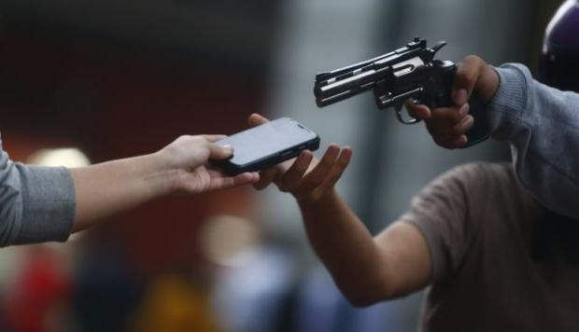
Venta de seguros antirobos
En la financiera se ha acordado ofrecer un seguro a de protección después de sufrir un robo, esto contempla cubrir algunos gastos como devoluciones económicas de tipo:
Perdidas de billetera S/.50, celulares S/.350 y laptop S/. 680
Información proporcionada
Información del cliente en la financiera y características de su tarjeta de crédito actual

